Slide 1

Fevrier 2024
Expansion internationale
Analyse préliminaire du marché
Lokman AALIOUI

Slide 2

Academy
Qui sommes nous ?
Academy est une start-up innovante dans le domaine de la EdTech. Fondée sur la conviction que l'éducation doit être accessible à tous, Academy propose une vaste gamme de contenus de formation en ligne, allant des diplômes généralistes aux formations professionnalisantes.
L'impact de la pandémie a accéléré la croissance d'Academy. Cette période a vu une augmentation significative de notre base d'utilisateurs, avec des étudiants cherchant à poursuivre leurs études, mais aussi face à une recrudescence des reconversions professionnelles.

Slide 3



Academy
Quelle est notre mission ?
Academy est déterminée à explorer de nouveaux marchés. En nous appuyant sur une analyse des données éducatives mondiales, nous visons à identifier les opportunités d'expansion qui nous permettront de soutenir les ambitions éducatives de millions de nouveaux apprenants à travers le monde.
Quels pays présentent le plus grand potentiel pour l'expansion des services d'Academy ?

Slide 4





Feuille de route
Analyse préliminaire du marché
Classer les pays du monde selon ces indicateurs
Préparer les données pour l’analyse
Comprendre les données de la Banque Mondiale
Sélectionner les indicateurs les plus pertinentss
Sélectionner un ou des pays propices à une expansion

Slide 5

Les données
La Banque mondiale est une institution financière internationale qui fournit des prêts et des subventions aux pays du monde entier pour des projets visant à réduire la pauvreté et à soutenir le développement.
Country Code
Country
Data
Series
CountrySeries
241 lignes / 32 colonnes
Country Code
Short Name
Table Name
Long Name
...
Region
Income Group
...
886 929 lignes / 70 colonnes
Country Name
Country Code
Indicator Name
Indicator Code
1970
...
2100
3665 lignes / 21 colonnes
Series Code
Topic
Indicator Name
Short definition
Long definition
Unit of measure
...
613 Lignes / 4 colonnes
Country Code
...
FootNote
643 638 lignes / 5 colonnes
Country Code
...
Indicator Code

Slide 6
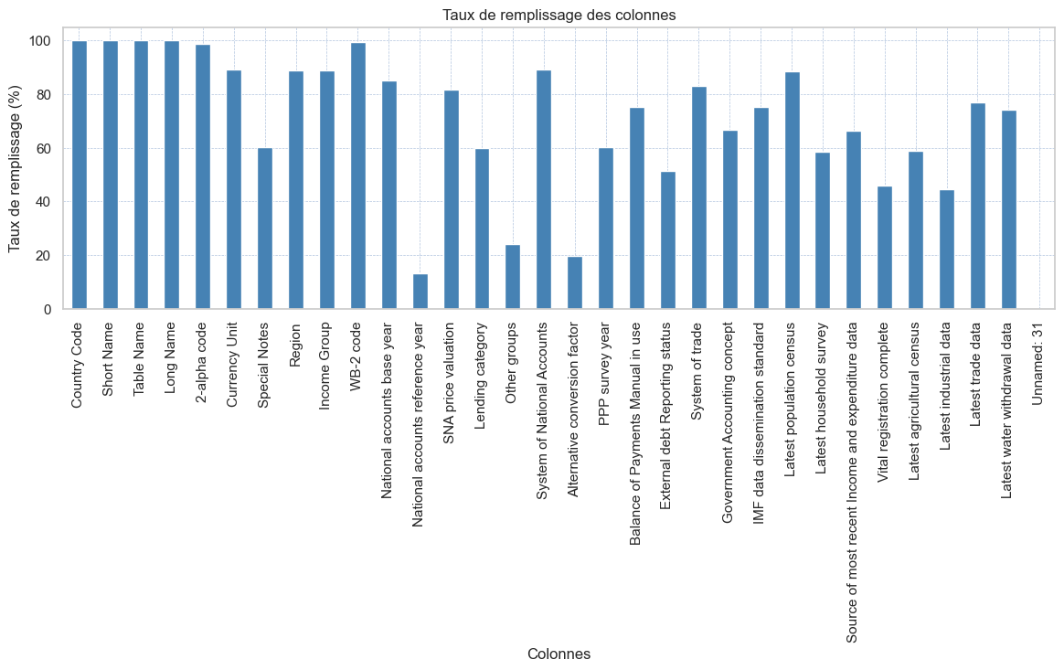
Country
"EdStatsCountry.csv" contient des informations sur les pays du monde.
Chaque ligne correspond à un pays ou une région du monde
Chaque colonne apporte une indication démographique ou économique

Slide 7
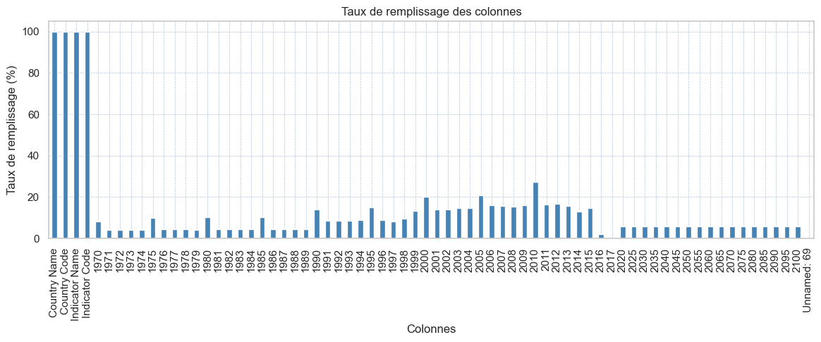
Data
"EdStatsData.csv" contient l'évolution de certains indicateurs dans le temps par pays.
Chaque ligne correspond à un indicateur mesuré dans un pays ou une région du monde
Chaque colonne indique la mesure d’un indicateur pour une année

Slide 8
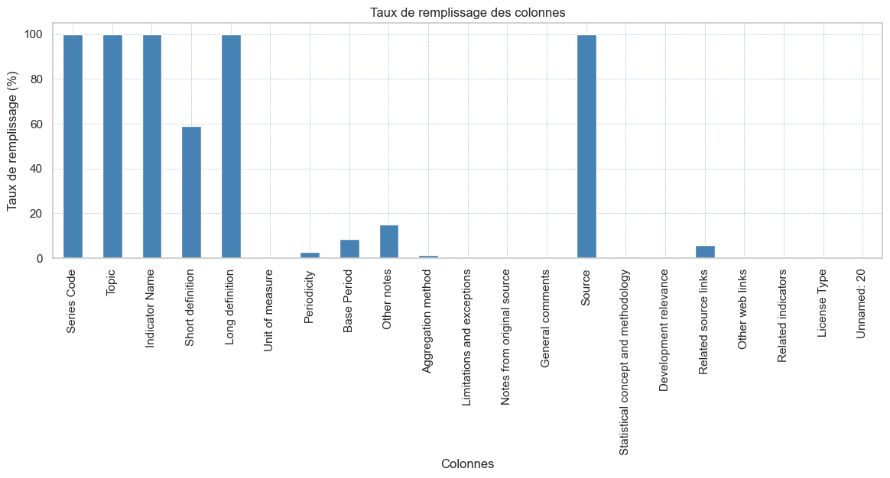
Series
"EdStatsSeries.csv" contient des informations sur des indicateurs statistiques avec leur définition et leurs provenance.
Chaque ligne correspond à un indicateur mesuré par série
Chaque colonne apporte une mesure de l'indicateur énnoncé

Slide 9
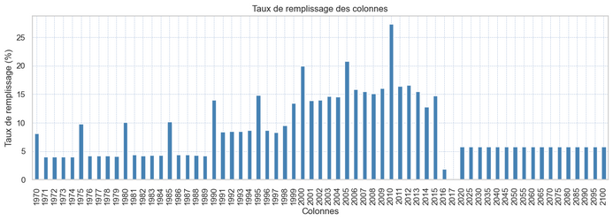
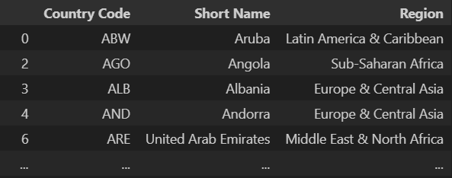
Préparation
Country
Data
Nous supprimons 27 individus qui représentent des régions géographiques (Arab World, Euro Area, South Asia, etc...)
Nous supprimons 34 individus correspondant aux pays à très faible revenus (Low income)
Nous disponsons donc d’un jeu de donnée contenant 180 pays
Les années les plus complètes se situent entre 2000 et 2015 avec des pics de complétude en 2000, 2005 et 2010.
Nous utilisons les données de 2010 et 2015
Afin de compléter les données manquantes, nous récupérons les données des 5 années précédentes.

Slide 10





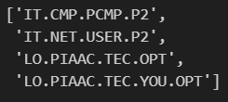
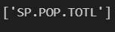
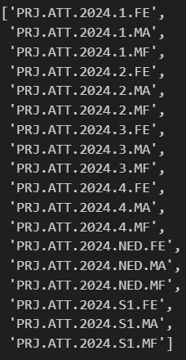
Préparation
Series
Afin de sélectionner les indicateurs les plus pertinents pamis les 3665 disponibles, nous allons nous inspirer de l’analyse PESTEL.
Celle-ci aide à comprendre le paysage macro-environnemental afin de prendre des décisions stratégiques. Elle évalue 6 critères : Politique, Economique, Socioculturel, Technologique, Environnemental, et Légal.
Nous disposons d’une préséléction de 28 indicateurs correspondants à notre approche PESTEL.
Critère technologique
Accès internet
Critère Démographique Population
Critère économique Richesse
Critère social
Chômage
Critère socioculturel Education

Slide 11
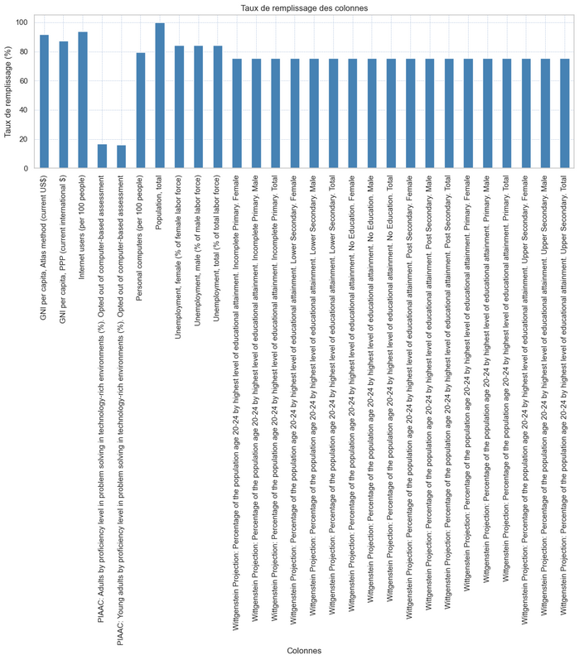
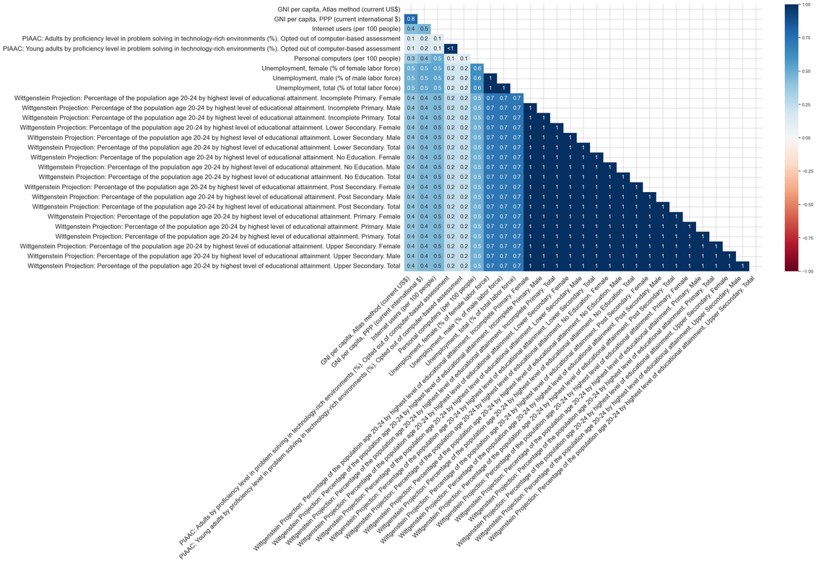
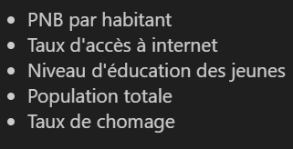
Finalisation
+ +
Country
Series
Data
Nous supprimons les indicateurs les moins fournis.
Nous observons les corrélations entre les indicateurs afin de ne conserver que les plus discriminants.
Notre choix définitif se porte donc sur les 5 indicateurs suivants :

Slide 12


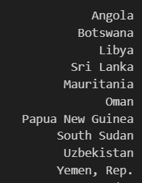
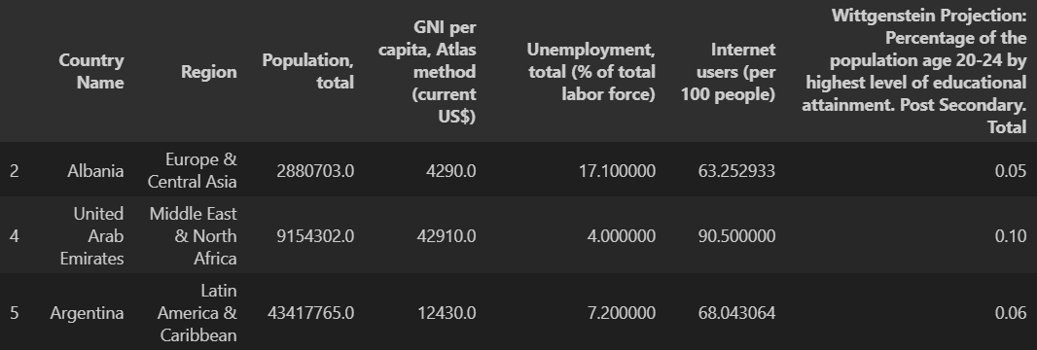
Finalisation
Traitement des valeurs aberrantes
Nous supprimons les pays dont la population est supérieure à 1 milliard, soit la Chine et l'Inde.
Nous supprimons tous les pays dont la population est inférieure à 2 millions d'habitants.
Valeurs nulles
Dataframes finaux
Nous supprimons les 10 pays qui présentent des valeurs manquantes.
2 dataframes contenant 99 pays et 5 indicateurs

Slide 13
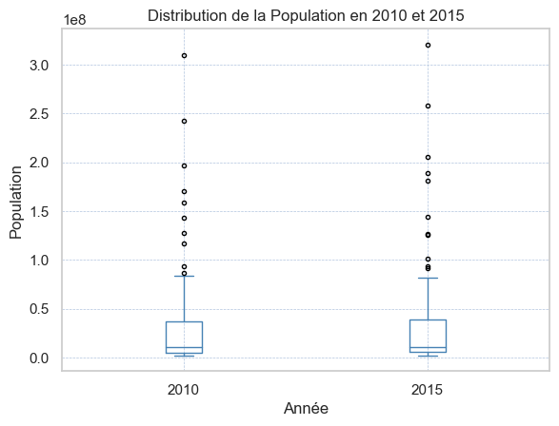
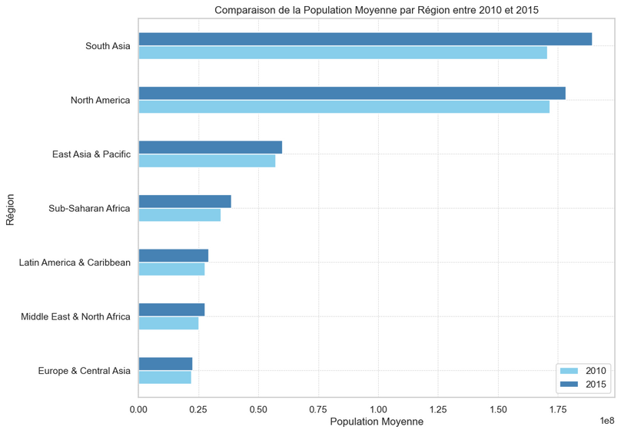
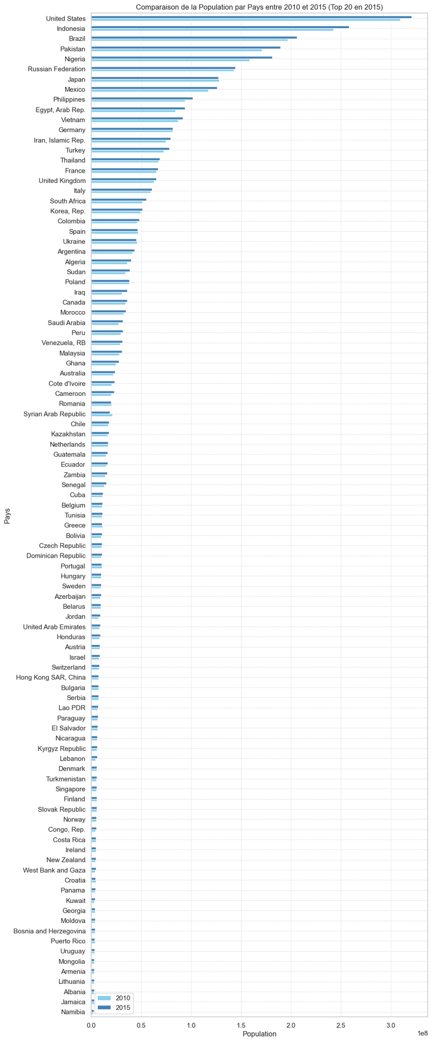
Indicateur Population
Nombreuses valeurs aberrantes
écart interquartile faible
Peu d’évolution entre 2010 et 2015
Asie du Sud et amérique du Nord se démarquent
Augmentation de la population dans toutes les régions

Slide 14
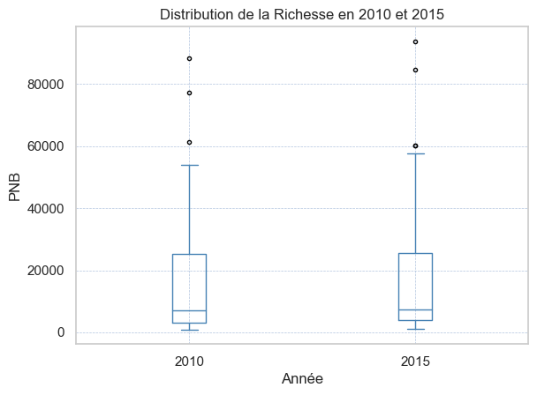
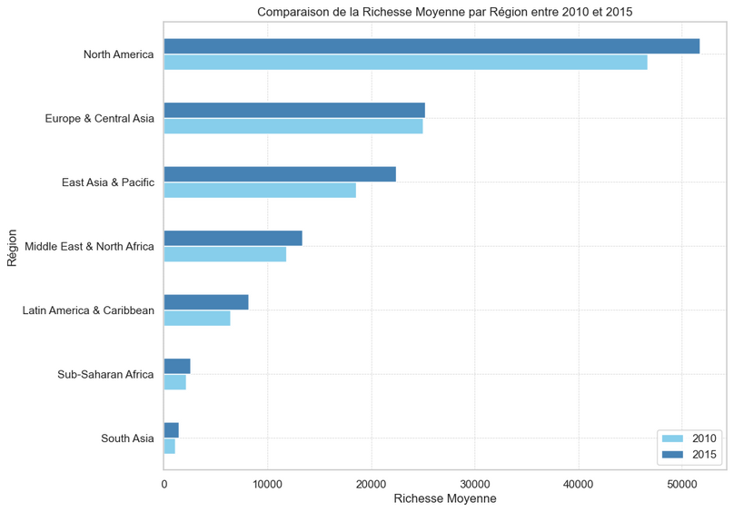
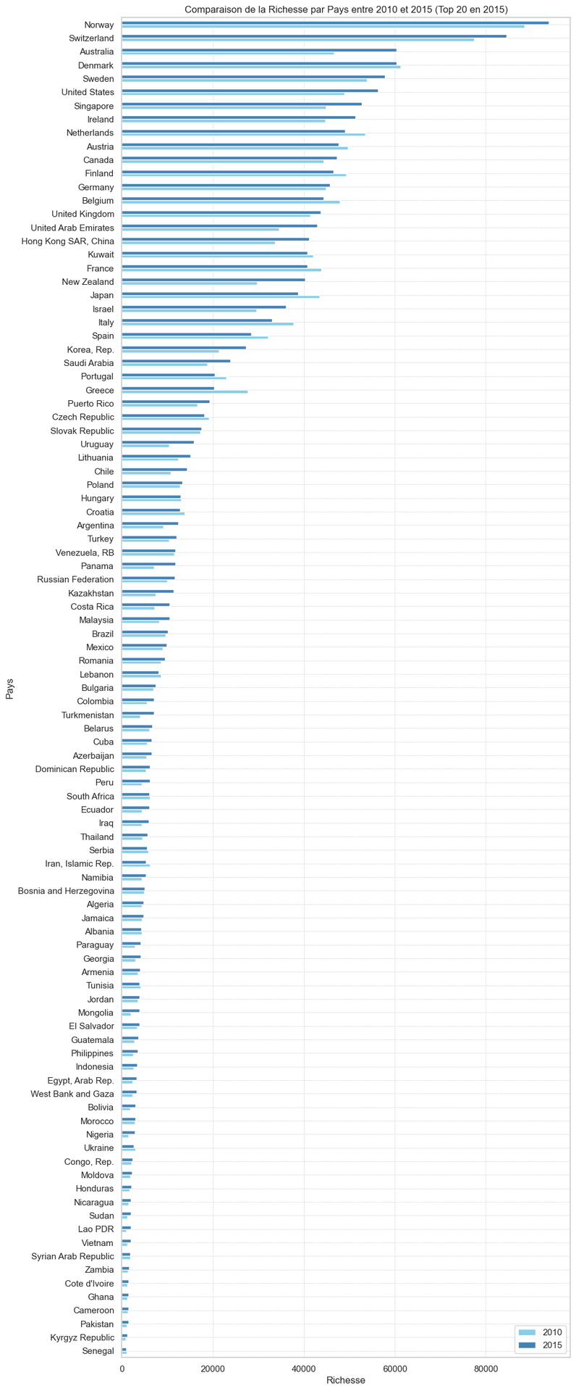
Indicateur Richesse
3 valeurs aberrantes
écart interquartile élevé
Très peu dévolution entre 2010 et 2015
L’Amérique du Nord se démarque
L’Europe semble avoir la plus faible augmentation entre 2010 et 2015.

Slide 15
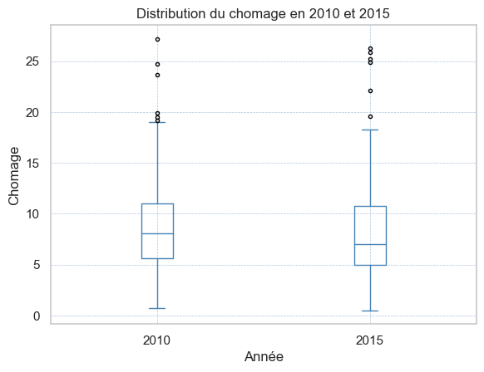
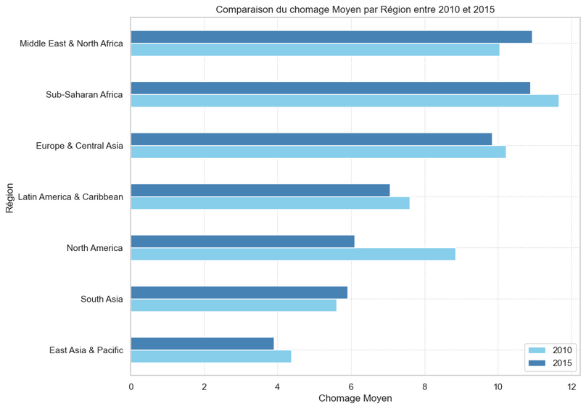
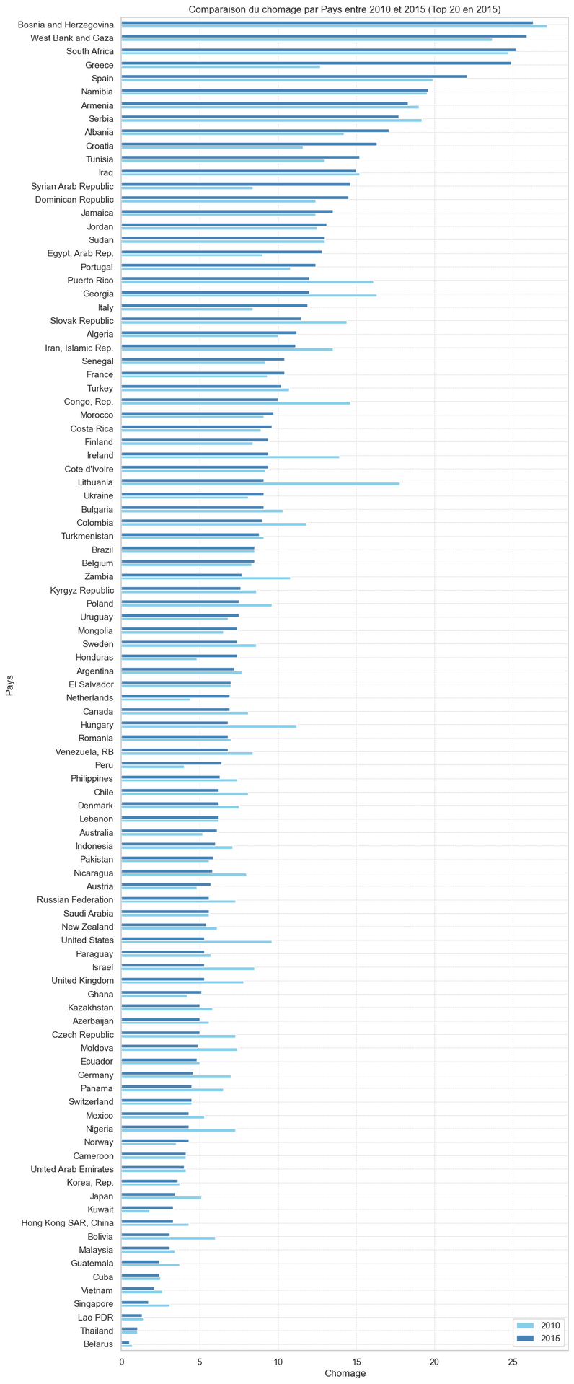
Indicateur Chomage
Quelques valeurs aberrantes
écart interquartile important
Diminution du chomage entre 2010 et 2015
Moyen Orient, Afrique et Europe ont des taux de chomage plus élevés
Tendance à diminuer dans toutes les régions sauf au Moyen Orient et en Asie du Sud.

Slide 16
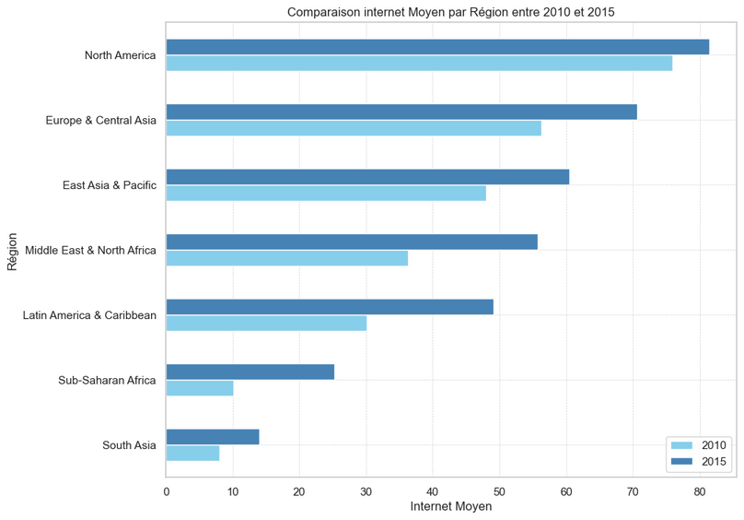
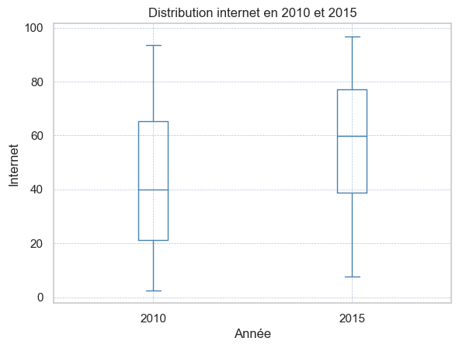
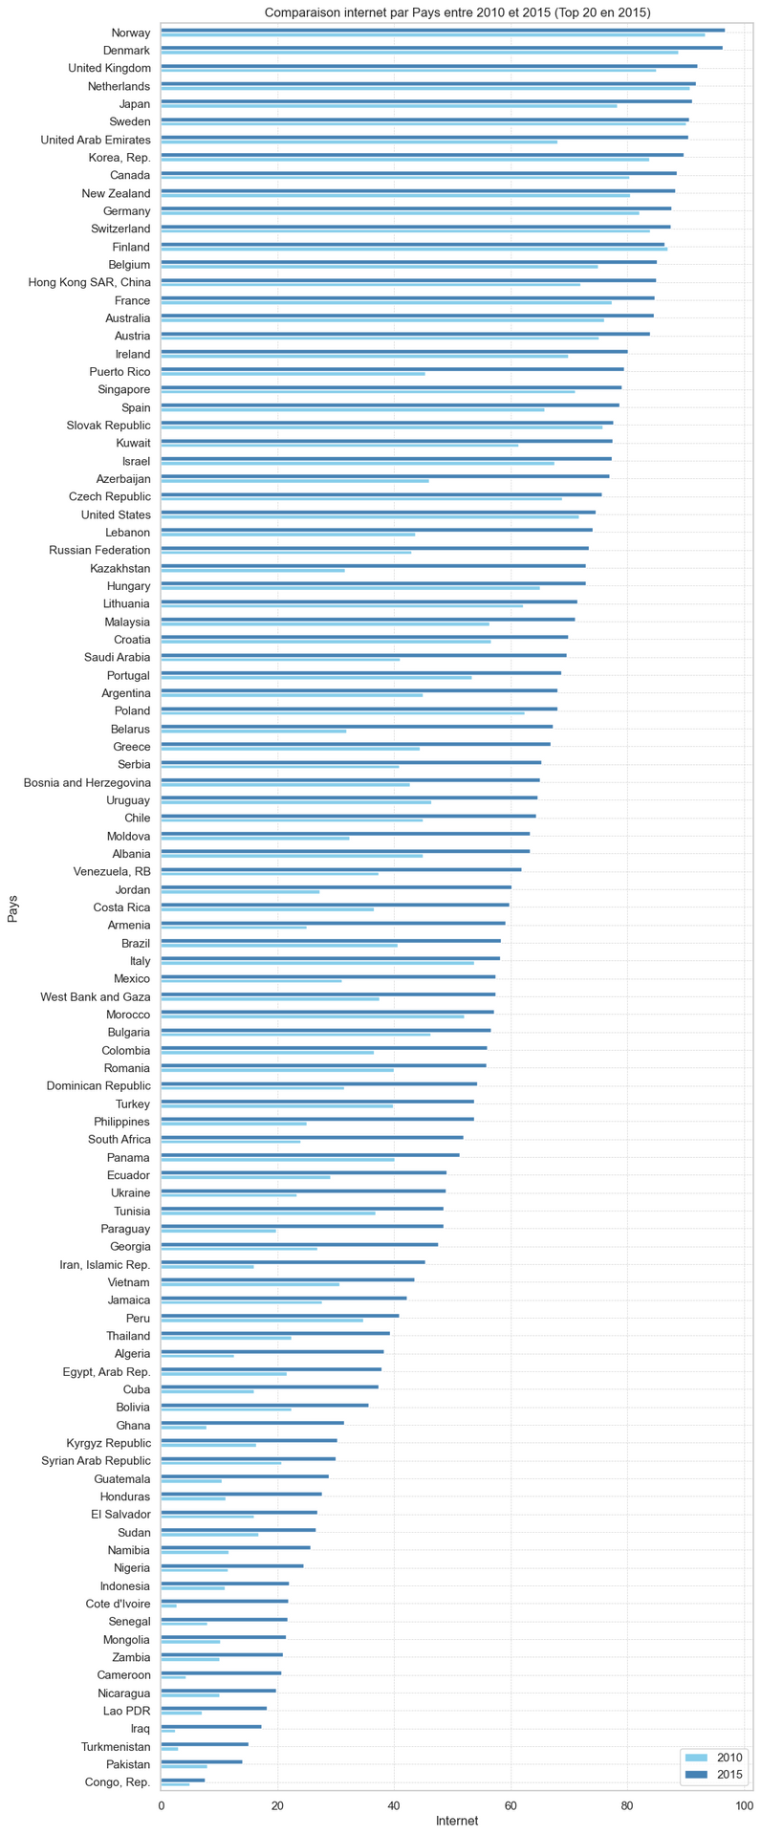
Indicateur Internet
Absence de valeur aberrante
L’écart interquartile est important, surtout en 2010
Augmentation importante de l’accès à internet entre 2010 et 2015
L’Amérique du Nord se démarque
Toutes les régions évoluent, les pays en retard rattrapent vite leur retard

Slide 17
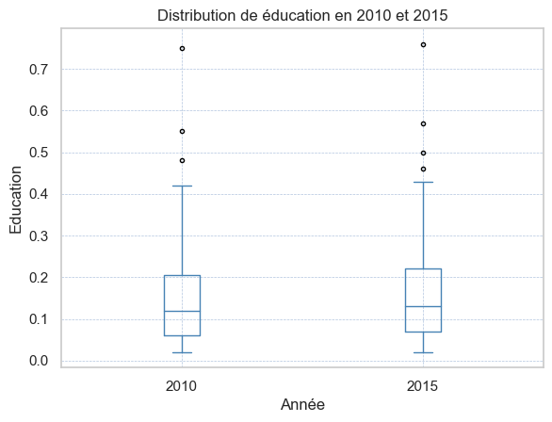
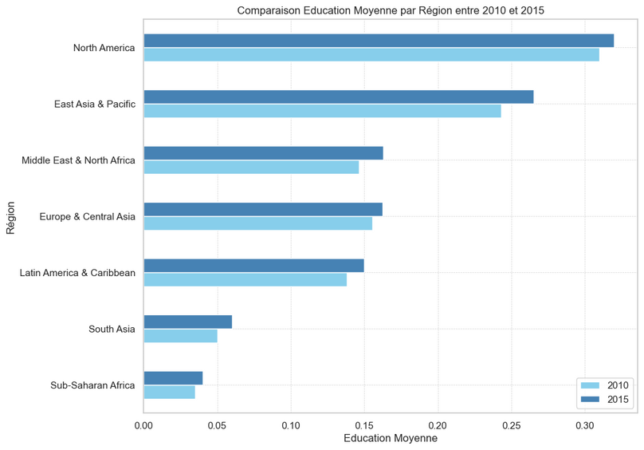
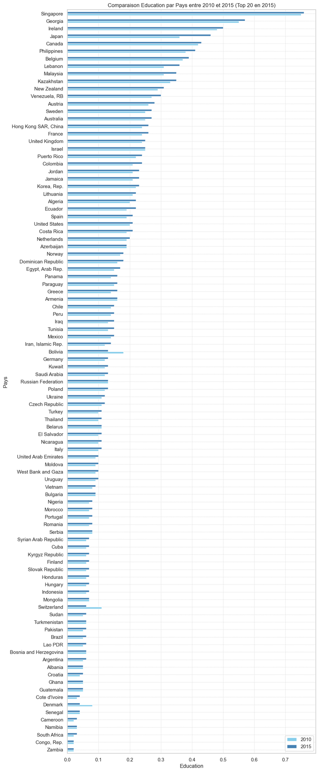
Indicateur Education
Il y a peu de valeurs aberrantes
L’écart interquartiles est faible
Il y a peu d’évolution entre 2010 et 2015
L’Amérique du Nord se démarque
Amélioration dans toutes les régions du monde

Slide 18


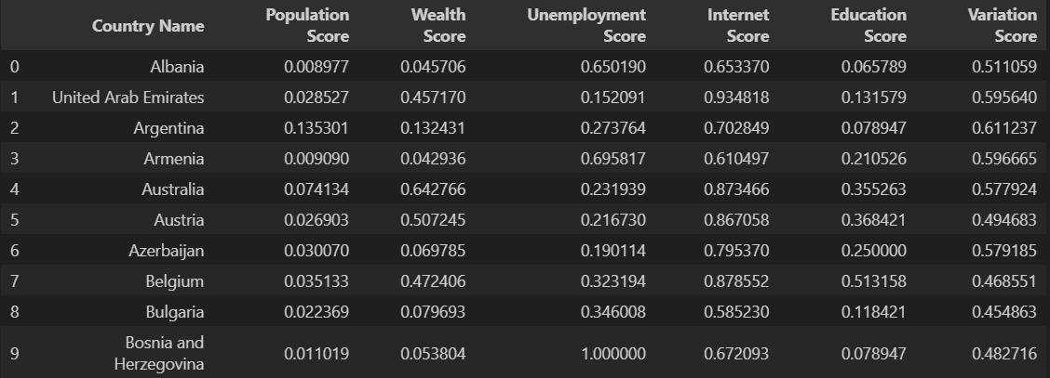
Création d’un score
Nous attribuons un score compris entre 0 et 1 à chaque pays, basé sur leur performance aux indicateurs.
Cette méthode permet une comparaison normalisée pour l'analyse comparative des pays.
Calcul du score
Dataframe final
Score de chaque indicateur
Score d’volution des indicateurs entre 2010 et 2015
Permettra de calculer un score final afin de classer les pays
Formule du score :
Score = Valeur_X
Valeur_Max
Formule du score d’évolution :
Score = Valeur_X - Valeur_Min
Valeur_Max - Valeur_Min

Slide 19
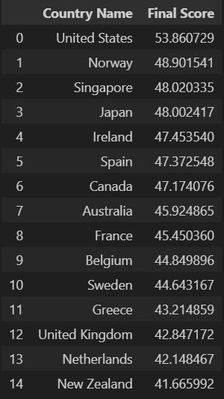
Classement final
Les Etats-Unis trustent le haut du classement avec une moyenne de score la plus importante.
C’est un candidat parfait car en plus d'être objectivement bon :
La culture occidentale identique à la notre facilitera notre intégration et nos démarches.
Les investissements dans des programmes en anglais serviront pour la suite de notre expansion dans d'autres régions du monde.

Slide 20
Academy
Conclusion
Cette méthode d’analyse nous a fournit une direction précieuse dans le cadre de notre expansion internationale. L’approche PESTEL ajoutée au scoring des individus en fait un outil pertinent.
Néanmoins, il persiste encore des zones d’ombres dans notre analyse, en effet la proximité géographique ou culturelle n’est pas prise en compte, et les questions administratives et fiscales n’ont pas été abordées. Aussi une analyse de la concurrence devra être faite avant d’envisager notre expansion.

Slide 21
Merci pour votre attention
Lokman AALIOUI

